Slide 1
搜索及优化
山东省青岛第二中学 郑远航
2014.7.17

Slide 2
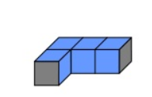
一、深度优先搜索
例1：一个n*m*k的长方体，在长方体的6个面上有两个特殊方格，一个是入口，一个是出口。现在要使用不超过6个下图所示的L型弯管在长方体内部进行连接，要求从入口连接到出口。问是否可能，如果可能，问最少需要几根弯管。

Slide 3
一、深度优先搜索
深度优先搜索的优化
  1. 剪枝
    (1) 可行性剪枝
    (2) 最优性剪枝
  2. 搜索顺序的确定
  3. 迭代加深搜索

Slide 4
一、深度优先搜索
1. 剪枝
  (1) 可行性剪枝
  当搜索到某一状态时，发现这一状态后面的状态都不可行，则不继续搜索该状态。
  (2) 最优性剪枝
  当搜索到某一状态时，发现这一状态后面的状态无论如何都不可能达到当前的最优解，则不继续搜索该状态。

Slide 5
一、深度优先搜索
例2：有N种套餐，每种套餐都有自己的价格A_{i}。M个人，每个人都要一份套餐。其中第i个人要第j种套餐可以得到的人品值为B_{ij}。现在有k元钱，如果必须给每个人买一份套餐，问可以得到的人品值的最大值是多少。(N<=10, M<=15, k<=10⁹)

Slide 6
一、深度优先搜索
例3：N个队伍进行循环赛，胜者得3分，负者得0分。如果两个队出现平局则各得1分。现在给出循环赛的最终得分情况，问可能的比赛结果情况有多少种？(N<=8)
例如一共有3个队伍，最终得分为3, 3, 3，则比赛结果情况可能有两种：
(1) 队伍1胜队伍2，队伍2胜队伍3，队伍3胜队伍1；
(2)队伍1胜队伍3，队伍2胜队伍1，队伍3胜队伍2。

Slide 7
一、深度优先搜索
例4：有一个N*M的方格网，左下角为(0,0)，右上角为(N-1,M-1)。在方格网中有3个检查点（这3个检查点在不同的位置）。有一个人要从(0,0)经过一边所有格子，最终走到(0,1)。但是有一个特殊要求：在第(n*m*i/4)步（如果不能整除时下取整）时必须在第i个检查点。求方案数。

Slide 8
一、深度优先搜索
例5：一个N*M的方阵，每个格子填了一个小于P的非负整数，设这个矩阵为A。有一个新的N*M的方阵，它的元素B(i,j)=A(i,j)+A(i-1,j)+A(i,j-1)+A(i-1,j-1)，其中i>1，j>1。而B(1,j)=B(i,1)=0。
给定B矩阵，求一个可能的字典序最小的A矩阵。N, M<=200。

Slide 9
一、深度优先搜索
2. 搜索顺序的确定
好的搜索顺序有时可以使程序运行速度提升。

Slide 10
一、深度优先搜索
例6：给定16个整数，要求将它们排列成一个4阶幻方。幻方的定义为：一个方阵，每行、每列及两条对角线上的数之和均相等。

Slide 11
一、深度优先搜索
3. 迭代加深搜索
对于一些搜索问题，我们可以先确定最大搜索深度，然后再搜索。如果不行，再次确定深度，继续搜索，直到搜索到答案为止。

Slide 12
一、深度优先搜索
例7：单位分数是指分子为1，分母为正整数的数。现在给定分数a/b(0<a<b<1000)，要求用数量最少的不同的单位分数之和表示a/b，如果两个方案数量相同，则最小的那个单位分数最大的方案最好。求出最好的方案。

Slide 13
一、深度优先搜索
例如
19/45 = 1/3 + 1/12 + 1/180
19/45 = 1/3 + 1/15 + 1/45
19/45 = 1/3 + 1/18 + 1/30
19/45 = 1/4 + 1/6 + 1/180
19/45 = 1/5 + 1/6 + 1/18
其中最好的是最后一种，因为 1/18 比 1/180、1/45、1/30、1/180 都要大。

Slide 14
一、深度优先搜索
例8：有M根木板，其中第i根木板的长度为a_{i}。现在需要N根木板，其中需要的第i根木板长度为b_{i}。可以将原有的木板上切下需要的木板。问最多可以切出多少根需要的木板。M<=50, N<=1000。

Slide 15
二、广度优先搜索
例9：一个4*4的方格网，每个格子中的颜色为黑色或白色。每次操作可以选择一个格子，将它和与它有公共边的格子的颜色改变（黑->白，白->黑）。问把所有格子的颜色都变成白色最少需要多少步。

Slide 16
二、广度优先搜索
广度优先搜索的优化
  1. A*
  2. 双向广度优先搜索

Slide 17
二、广度优先搜索
1. A*
A*算法是一种静态路网中求解最短路最有效的方法。
公式表示为：f(n)=g(n)+h(n)，其中f(n)表示从初始点经由节点n到目标点的估价函数，g(n)表示在状态空间中从初始节点到n节点的实际代价，h(n)表示从n到目标节点最佳路径的估计代价。

Slide 18
二、广度优先搜索
2.双向广度优先搜索
有时广度优先搜索的搜索空间过大，可以采用双向广度优先搜索的方法。每次可以从起点那一边或者终点那一边扩展，直到两边相遇位置。实际上每次从节点数少的那一边扩展是更好的。

Slide 19
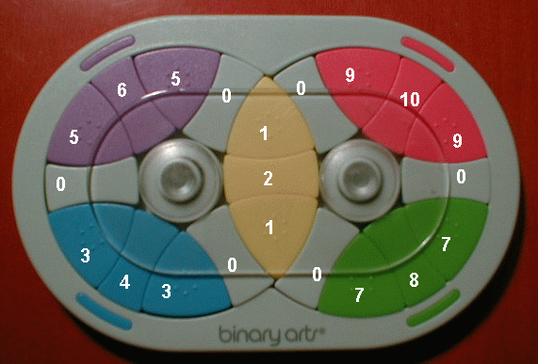
二、广度优先搜索
例10：有一个如图1的玩具。
图1

Slide 20
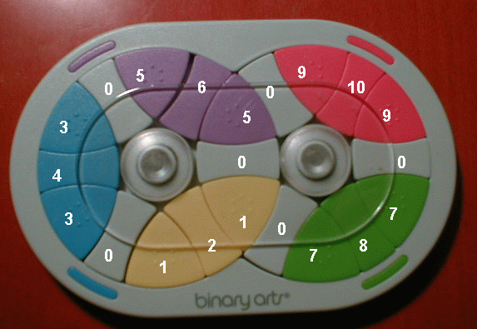
二、广度优先搜索
将它的左边的轮子顺时针旋转一次，可以得到图2所示的状态。
图2

Slide 21
二、广度优先搜索
现在给定玩具的一个初始状态，问最少需要多少次旋转（每次旋转可以将左边或者右边的轮子顺时针或逆时针旋转1次），才能将它恢复到图1所示的状态。如果旋转操作次数超过16次，则算作不能恢复。

